Slide 1
Pursuit and Evasion

Slide 2
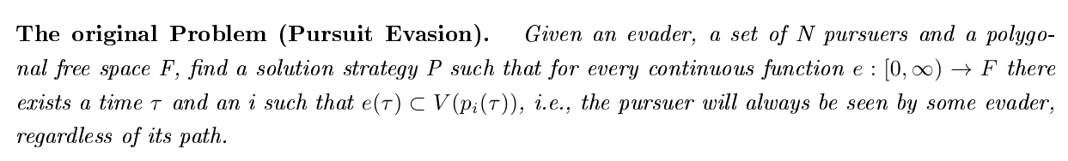
Pursuit and Evasion

Slide 3
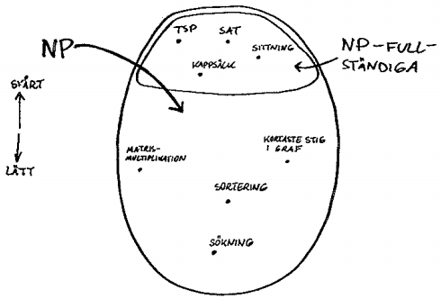
NP

Slide 4
Pursuit and Evasion
Diskretiserade problemet

Slide 5
Heuristik

Slide 6
Algoritmer
Genetisk algoritm
Girig metod
Tabusökning

Slide 7
Genetisk algoritm

Slide 8
Girig metod

Slide 9
Tabusökning

Slide 10
Resultat

Slide 11
Avslutning

